Slide 1
আজকের ক্লাসে স্বাগতম

Slide 2
কামরুল হাসান
সহকারী শিক্ষক
ধোবাউড়া মোহাম্মদীয়া দাখিল মাদ্রাসা
ধোবাউড়া, ময়মনসিংহ।

Slide 3
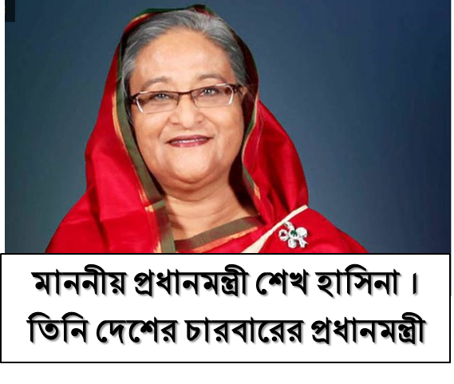
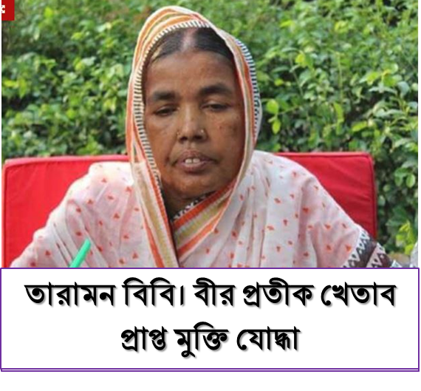
ছবিতে আমরা কাদেরকে দেখছি?
তাঁরা বিভিন্ন সময়ের সফল নারী
তাঁরা কে?

Slide 4
কাজী নজরুল ইসলাম

Slide 5
শিখনফল
এই পাঠ শেষে শিক্ষার্থীরা---
কবি কাজী নজরুল ইসলাম এর সংক্ষিপ্ত পরিচয় বলতে পারবে;
নতুন শব্দগুলো দিয়ে বাক্য রচনা করতে পারবে;
‘নারী’ কবিতাটি শুদ্ধ উচ্চারণে আবৃত্তি করতে পারবে;
‘আধুনিক যুগ নির্মাণে পুরুষ ও নারীর ভূমিকা সমান’ –কথাটির যথার্থতা বিশ্লেষণ করতে পারবে।

Slide 6
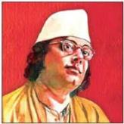
লেখক পরিচিতি
মৃত্যুঃ
তিনি ১৯৭৬ খ্রিস্টাব্দের ২৯শে আগস্ট ঢাকায় মৃত্যুবরণ করেন। ঢাকা বিশ্ববিদ্যালয় মসজিদ সংলগ্ন প্রাঙ্গণে তাকে রাষ্ট্রীয় মর্যাদায় সমাহিত করা হয়।
শিক্ষা ও সাহিত্য চর্চাঃ
দশম শ্রেণির ছাত্র থাকাকালে প্রথম মহাযুদ্ধ শুরু হলে তিনি পড়ালেখা ছেড়ে বাঙালি পল্টনে যোগ দেন। ১৯১৯ সালে যুদ্ধ শেষ হওয়ায় বাঙালি পল্টন ভেঙে দিলে তিনি কলকাতায় এসে সাহিত্য চর্চায় আত্মনিয়োগ করেন। এ সময় সাপ্তাহিক ‘বিজলী’ পত্রিকায় তাঁর ‘বিদ্রোহী’ কবিতা প্রকাশিত হয়।
জন্মঃ ১৮৯৯ খ্রিস্টাব্দের ২৪শে মে (১৩০৬ বঙ্গাব্দের ১১ই জৈষ্ঠ্য) বর্ধমান জেলার আসানসোল মহকুমার চুরুলিয়া গ্রামে।
কাজী নজরুল ইসলাম
উল্লেখযোগ্য গ্রন্থ
কাব্যগ্রন্থ-অগ্নি-বীণা,বিষের বাঁশী,সাম্যবাদী,সর্বহারা,
সিন্ধু-হিন্দোল, চক্রবাক। উপন্যাসঃ মৃত্যুক্ষুধা,কুহেলিকা।গল্পগ্রন্থঃ ব্যথার দান,রিক্তের বেদন, শিউলিমালা। প্রবন্ধ- যুগবাণী,রুদ্র-মঙ্গল। নাটকঃ ঝিলিমিলি,আলেয়া, মধুমালা ইত্যাদি।
উপাধিঃ
১৯৭৪ সালে ঢাকা বিশ্ববিদ্যালয় কর্তৃক সম্মানসূচক ডি.লিট উপাধি পান। তিনি বিদ্রোহী কবি ও জাতীয় কবি হিসেবে খ্যাত।
কঠিন রোগ এবং ঢাকায় আগমনঃ
মাত্র তেতাল্লিশ বছর বয়সে তিনি কঠিন রোগে আক্রান্ত হলে সাহিত্য সাধনায় ছেদ ঘটে। বাংলাদেশ স্বাধীন হলে ১৯৭২ সালে কবিকে স্বপরিবারে ঢাকায় আনা হয়।

Slide 7
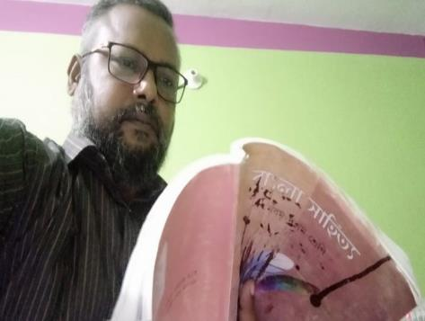
সরব পাঠ
আদর্শ পাঠ

Slide 8
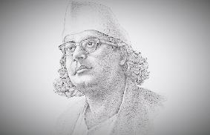
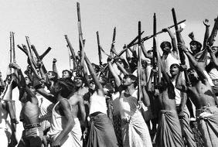
নতুন শব্দ ও বাক্য গঠন
সমতা, সকলের জন্যে সম অধিকার
সাম্য
মহীয়ান
সুমহান, এখানে মহিমান্বিত অর্থে ব্যবহৃত হয়েছে
রণ
যুদ্ধ, লড়াই

Slide 9
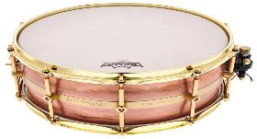
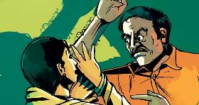
জয় ঢাক
ডঙ্কা
রচনা করা হয়েছে এমন, সৃষ্টি করা হয়েছে এমন
রচা
অত্যাচার,নির্যাতন,
শারিরীক কষ্ট প্রদান
পীড়ন
যন্ত্রণা,কষ্ট, বেদনা
পীড়া

Slide 10
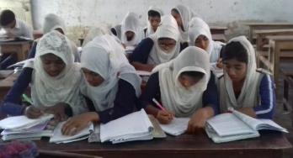
জোড়ায় কাজ
সময়-০৬মিনিট
সাম্য, রণ, ডঙ্কা এবং পীড়ন শব্দ গুলো দিয়ে একটি করে বাক্য রচনা কর।

Slide 11
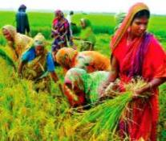
এসো কবিতাটি শুনি
সাম্যের গান গাই-
আমার চক্ষে পুরুষ-রমণী কোনো ভেদাভেদ নাই।
বিশ্বে যা- কিছু মহান সৃষ্টি চির- কল্যাণকর
অর্ধেক তার করিয়াছে নারী, অর্ধেক তার নর।
বিশ্বে যা-কিছু এল পাপ-তাপ বেদনা অশ্রুবারি
অর্ধেক তার আনিয়াছে নর,অর্ধেক তার নারী।

Slide 12
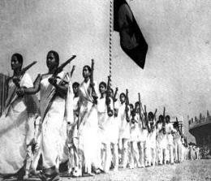
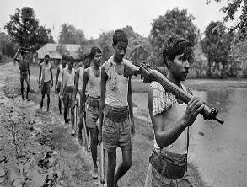
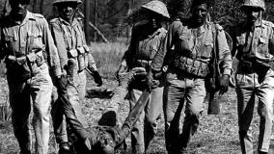
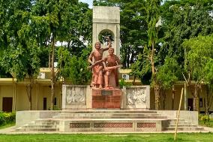
জগতের যত বড় বড় জয় বড় বড় অভিযান
মাতা ভগ্নী ও বধূদের ত্যাগে হইয়াছে মহীয়ান।
কোন রণে কত খুন দিল নর, লেখা আছে ইতিহাসে,
কত নারী দিল সিঁথির সিঁদুর, লেখা নাই তার পাশে।

Slide 13
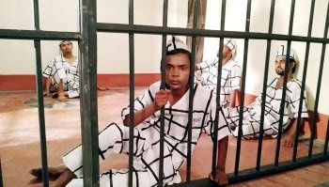
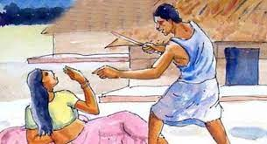
নর যদি রাখে নারীরে বন্দী, তবে এর পরযুগে
আপনারি রচা ঐ কারাগারে পুরুষ মরিবে ভুগে।
যুগের ধর্ম এই-
পীড়ন করিলে সে-পীড়ন এসে পীড়া দেবে তোমাকেই।

Slide 14
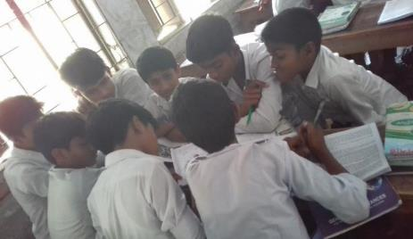
দলীয় কাজ
সময়ঃ ৮মিনিট
‘কোনো কালে একা হয়নি কো জয়ী পুরুষের তরবারি,
প্রেরণা দিয়াছে, শক্তি দিয়াছে বিজয়-লক্ষ্মী নারী।’
উদ্দীপকটির তাৎপর্য দলে আলোচনা করে ছয়টি বাক্যে লেখ।

Slide 15
মূল্যায়ন
১. ‘বিদ্রোহী’ কবিতা কোন পত্রিকায় প্রকাশিত হয়?
উত্তরঃ বিজলী
২. কত বছর বয়সে কাজী নজরুল ইসলামের সাহিত্য সাধনায় ছেদ ঘটে?
উত্তরঃ ৪৩ বছর
৩. ‘ডঙ্কা’ অর্থ কী ?
উত্তরঃ জয়ঢাক
৪. কাজী নজরুল ইসলাম কত সালে ডি.লিট উপাধি পান?
উত্তরঃ ১৯৭৪ সালে

Slide 16
ধন্যবাদ

